Slide 1

3
Η σημασία των παραμυθιών σε παιδιά προσχολικής ηλικίας
Στη χώρα των παραμυθιών…
Βολονάκη Ευαγγελία, Σύμβουλος Β΄ ΙΕΠ
Παπαγεωργίου Σοφία, Σύμβουλος Β΄ΙΕΠ
Στεφανή Ευδοξία, Σύμβουλος Β’ ΙΕΠ

Slide 2
«Κάθε παραμύθι είναι ένας μαγικός καθρέφτης που αντανακλά μερικές πλευρές του εσωτερικού κόσμου μας και των βημάτων που απαιτούνται για να εξελιχθούμε από την ανωριμότητα στην ωριμότητα. Για εκείνους που βυθίζονται σε όσα έχει να μεταδώσει το παραμύθι, αυτό γίνεται μια βαθιά, ήρεμη λίμνη, που μοιάζει αρχικά να αντανακλά μόνο την εικόνα μας, αλλά πίσω από αυτήν ανακαλύπτουμε σύντομα τους εσωτερικούς στρόβιλους της ψυχής μας, το βάθος της και τους τρόπους να κάνουμε ειρήνη με τους εαυτούς μας και με τον κόσμο…
Κι αυτό είναι μια αλήθεια που ισχύει το ίδιο σήμερα, όπως ίσχυε μια φορά κι έναν καιρό !»
Μπρούνο Μπέτελχαϊμ

Slide 3
Ρόλος των παραμυθιών
Οι μύθοι και τα παραμύθια απαντούν στα αιώνια ερωτήματα: Τι είναι πραγματικά ο κόσμος; Πώς θα ζήσω τη ζωή μου σε αυτόν; Πώς μπορώ να είμαι αληθινά ο εαυτός μου;
Τα παραμύθια αποκαλύπτουν αλήθειες για την ανθρωπότητα και τον εαυτό του στο παιδί και στον ενήλικο που γνωρίζει, ότι μέσα στον σοφότερο από εμάς βρίσκεται ακόμη ένα παιδί.
Μπρούνο Μπέτελχαϊμ

Slide 4
Χαρακτηριστικά των παραμυθιών
Τα παραμύθια απλοποιούν όλες τις καταστάσεις. Τα πρόσωπα σχεδιάζονται με σαφήνεια και οι λεπτομέρειες, εκτός αν είναι σημαντικές, εξαλείφονται. Όλοι οι χαρακτήρες είναι μάλλον στερεοτυπικοί, παρά μοναδικοί.
Τα παραμύθια είναι αισιόδοξα ανεξάρτητα από το πόσο τρομακτικά μπορεί να είναι μερικά στοιχεία της ιστορίας. Περιγράφουν εσωτερικές ψυχικές καταστάσεις με εικόνες και πράξεις και γίνονται κατανοητές καθώς τις αναπαριστούν τα πρόσωπα και τα γεγονότα της ιστορίας. Αν κανείς θεωρεί αυτές τις ιστορίες ως περιγραφές της πραγματικότητας, τότε είναι πράγματι σκληρές και τρομακτικές. Όμως, ως σύμβολα ψυχολογικών συμβάντων, είναι εντελώς αληθινές.
Το βαθύτερο νόημα των παραμυθιών είναι διαφορετικό για κάθε άτομο, καθώς και για το ίδιο το άτομο σε διαφορετικές στιγμές της ζωής του, ανάλογα με τα ενδιαφέροντα και τις ανάγκες της χρονικής συγκυρίας.
Οι ιστορίες αρχίζουν από εκεί όπου είναι το παιδί τώρα και δείχνουν που πρέπει να πάει, ρίχνοντας το βάρος στην ίδια τη διαδικασία.

Slide 5
Ασάφεια: αφήνουμε τον συγκεκριμένο κόσμο της συνηθισμένης πραγματικότητας
ΑΡΧΗ
Το παραμύθι προχωρά με έναν τρόπο που ταιριάζει με τον τρόπο που το παιδί σκέφτεται και βιώνει τον κόσμο, γι’ αυτό μπορεί μέσα σ’ αυτό να βρει μεγαλύτερη ανακούφιση και να δομήσει τον ψυχισμό του
ΜΕΣΗ
Ο ήρωας/ Η ηρωίδα επιστρέφει στην πραγματικότητα – μια ευτυχισμένη, αλλά χωρίς μαγεία, πραγματικότητα
ΤΕΛΟΣ

Slide 6
Οφέλη από την αφήγηση παραμυθιών σε παιδιά προσχολικής ηλικίας (Ι)
Τα παραμύθια συνιστούν μια μοναδική μορφή τέχνης που είναι πλήρως κατανοητή στο παιδί όπως καμιά άλλη μορφή
ικανοποιείται η βαθιά ανάγκη του παιδιού για δικαιοσύνη (ο ήρωας/η ηρωίδα πάντα ανταμείβεται και το κακό πρόσωπο έχει την τύχη που του αξίζει)
προσφέρουν φαντασιωσικό υλικό που υποδεικνύει στο παιδί με συμβολική μορφή ποια πάλη πρέπει να δώσει για να πετύχει την αυτοπραγμάτωση και συγχρόνως εγγυάται ευτυχές τέλος
προσφέρουν νέες διαστάσεις στη φαντασία του παιδιού, τις οποίες θα ήταν στην πραγματικότητα αδύνατο να ανακαλύψει μόνο του

Slide 7
Οφέλη από την αφήγηση παραμυθιών σε παιδιά προσχολικής ηλικίας (IΙ)
προσφέρουν με λεπτότητα υποδείξεις για την εποικοδομητική αντιμετώπιση των εσωτερικών εμπειριών, καθώς και λύσεις στα προβλήματα που το αναστατώνουν. Το παιδί νιώθει ότι ο δρόμος μπροστά του περιλαμβάνει δύσκολες προκλήσεις αλλά και εκπληκτικές περιπέτειες
το εμπλέκουν σε ανώτερες νοητικές διεργασίες
το βοηθούν να ξεκαθαρίσει συναισθήματα και να αναγνωρίσει πλήρως τυχόν δυσκολίες του
το καθοδηγούν να ανακαλύψει την ταυτότητά του και εναρμονίζεται με άγχη και προσδοκίες
προωθούν την εμπιστοσύνη στον εαυτό του και στο μέλλον

Slide 8
Προβληματισμοί
Γλώσσα και ύφος
Η γλώσσα είναι συχνά παλαιότερη, σύνθετη και περιγραφική, δυσνόητη για τα μικρά παιδιά.
Χρησιμοποιεί λέξεις και εκφράσεις που σήμερα θεωρούνται ξεπερασμένες ή δύσκολες.
Υπάρχουν μακροσκελείς περιγραφές που κουράζουν το παιδικό κοινό.

Slide 9
Προβληματισμοί
Θέματα βίας και πόνου
Στα παραμύθια υπάρχουν συχνά σκληρές ή βίαιες σκηνές που μπορεί να προκαλέσουν φόβο ή άγχος:
στη Μικρή Γοργόνα περιγράφεται ο σωματικός πόνος όταν χάνει την ουρά της και η αίσθηση σαν να περπατάει πάνω σε ξυράφια
στο Αηδόνι του Αυτοκράτορα υπάρχει έντονη παρουσία εξουσίας και αυστηρότητας, με αναφορές σε ασθένεια και θάνατο
Οι σκηνές αυτές αντανακλούν την εποχή που γράφτηκαν, αλλά μπορεί να είναι τραυματικές για παιδιά προσχολικής ηλικίας

Slide 10
Προβληματισμοί
Στερεότυπα και κοινωνικά μηνύματα
Έντονα στοιχεία παθητικότητας και θυσίας (π.χ. η Μικρή Γοργόνα θυσιάζει τη φωνή της και την ταυτότητά της για τον έρωτα)
Στερεοτυπικές αναπαραστάσεις φύλου: οι γυναίκες παρουσιάζονται συχνά ως υπομονετικές, σιωπηλές, θυσιαστικές
Ο ηγεμόνας/αυτοκράτορας εμφανίζεται ως πανίσχυρη μορφή που καθορίζει τις τύχες των άλλων

Slide 11
Προβληματισμοί
Θέματα θανάτου και απώλειας
Συχνές αναφορές σε θάνατο, ματαιότητα ή θυσία
Τα θέματα αυτά μπορεί να είναι δύσκολα για την προσχολική ηλικία, καθώς απαιτούν προσεκτικό χειρισμό

Slide 12
Προτάσεις για χρήση στην τάξη
Προσαρμογή κειμένου: απλοποίηση γλώσσας και μείωση περιγραφών βίας ή πόνου
Συζήτηση με τα παιδιά: ανάδειξη θετικών αξιών (φιλία, καλοσύνη, αποδοχή) και κριτική σκέψη γύρω από τα στερεότυπα
Εναλλακτικές εκδοχές: χρήση σύγχρονων παραμυθιών που εμπνέονται από τον Άντερσεν

Slide 13
Πρακτικές Αντιμετώπισης από Εκπαιδευτικούς
1. Διασκευαστική αφήγηση
Έμφαση σε θετικά στοιχεία (π.χ. η αξία της φιλίας, της αλήθειας, της ελευθερίας)
2. Διαπολιτισμική και κριτική συζήτηση
Συζήτηση για διαφορετικά κριτήρια αξίας: «Τι κάνει κάποιον αληθινά σημαντικό;» αντί για την «ευαισθησία» στο μπιζέλι.
3. Δραστηριότητες δημιουργικής έκφρασης
Εικονογράφηση εναλλακτικού τέλους (π.χ. η Μικρή Γοργόνα βρίσκει έναν φίλο στον βυθό και δεν χάνεται).
Δραματοποίηση με αλλαγή ρόλων όπου τα παιδιά προτείνουν πιο δίκαιες λύσεις (π.χ. ο Αυτοκράτορας ακούει τον λαό του).

Slide 14
Πρακτικές Αντιμετώπισης από Εκπαιδευτικούς
4. Συνεργασία με γονείς
Ενημέρωση για τον παιδαγωγικό σκοπό: τα παραμύθια χρησιμοποιούνται για να καλλιεργηθεί κριτική σκέψη, όχι για να «περάσουν» αυτούσια μηνύματα του 19ου αιώνα
Πρόταση για συζήτηση στο σπίτι: «Πώς θα τελείωνε αλλιώς το παραμύθι;»
5. Σύνδεση με σύγχρονες αξίες
Έμφαση στη διαφορετικότητα, στην αποδοχή, στη φιλία
Αντικατάσταση τιμωρητικών ή αυταρχικών εικόνων με διάλογο και συνεργασία

Slide 15
«Με την βοήθεια των παραμυθιών δίνουμε στα
παιδιά την πεποίθηση ότι ύστερα από όλους
τους κόπους τους τα περιμένει ένα υπέροχο
μέλλον και μόνο αυτή η πεποίθηση μπορεί να
τους δώσει τη δύναμη να μεγαλώσουν καλά, με
ασφάλεια, αυτοπεποίθηση και αυτοσεβασμό.
Τα παιδιά μαθαίνουν ότι ο αγώνας εναντίον
σοβαρών δυσκολιών στη ζωή είναι αναπόφευκτος,
είναι ουσιαστικό κομμάτι της ανθρώπινης ύπαρξης,
όμως αν κανείς δεν λιγοψυχήσει και αντιμετωπίσει
απτόητος απρόσμενες και συχνά άδικες
δοκιμασίες, τότε κυριαρχεί σε όλα τα εμπόδια και
στο τέλος αναδεικνύεται νικητής.»
Μ. Μπέτελχαϊμ
Ψυχική ανθεκτικότητα
Συναισθήματα
Νόηση
Φαντασία

Slide 16
Εργασία σε ομάδες (25 λεπτά)
Το βιβλίο σε μορφή pdf:
https://ebooks.edu.gr/ebooks/v/pdf/8547/5546/10-0247_Paramythia-Epilogi-Hans-Christian-Andersen_Nipiagogeio/
Ομάδα 1: Δραστηριότητες ΠΡΙΝ την ανάγνωση
Ομάδα 2: Δραστηριότητες ΚΑΤΑ ΤΗ ΔΙΑΡΚΕΙΑ της ανάγνωσης
Ομάδα 3: Δραστηριότητες ΜΕΤΑ την ανάγνωση
Ομάδα 4: Προτάσεις διαθεματικής προσέγγισης (ΤΠΕ, προσωπική & κοινωνικοσυναισθηματική ανάπτυξη, φυσικές επιστήμες, τέχνες, κ.λπ.)
Ομάδα 5: Προτάσεις για συνεργασία με φορείς, πρόσωπα, επισκέψεις, κ.λπ.

Slide 17
Το αηδόνι
Hans Christian Andersen
Πρόταση επεξεργασίας παραμυθιού

Slide 18
Σκοπός της δράσης
Δεξιότητες
Γνώσεις
Στάσεις
Καλλιέργεια της φιλαναγνωσίας στο νηπιαγωγείο μέσω αυτοτελών λογοτεχνικών έργων

Slide 19
Βασικές ικανότητες Γλώσσας
Γνώσεις
Δεξιότητες
Στάσεις
Μέσα και τρόποι μετάδοσης νοήματος - πληροφορίας
Διάθεση εξοικείωσης με διάφορα επικοινωνιακά εργαλεία και εκφραστικά μέσα για την ενίσχυση της ικανότητας κατανόησης και αποτελεσματικής μετάδοσης των νοημάτων
Εστιασμένη αναζήτηση ανάλογα με το είδος της πληροφορίας
Επιλογή, ανάλυση και σύνθεση πληροφοριών για την κατανόηση και την παραγωγή νοήματος
Ωφέλιμη και βέλτιστη χρήση των εργαλείων και των μέσων παραγωγής και επικοινωνίας νοήματος
Σκέψεις και συναισθήματα που δημιουργούν τα κείμενα στους αποδέκτες
Χρήση κατάλληλων εργαλείων και μέσων για δημιουργική έκφραση και αποτελεσματική επικοινωνία νοημάτων
Σημασία των πολιτισμικών αξιών στα κείμενα σε σχέση με τον σκοπό της επικοινωνίας

Slide 20
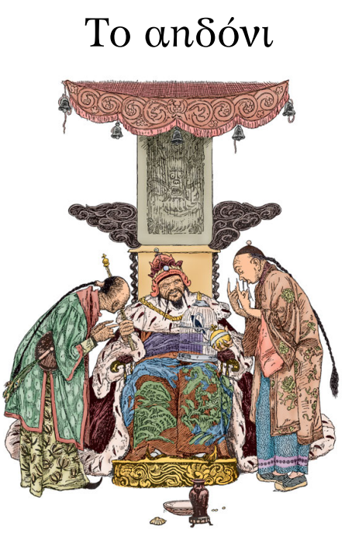
Το βιβλίο
«Το αηδόνι» του
Χανς Κρίστιαν Άντερσεν
Κεντρική ιδέα:
«δεν υποτιμούμε κάτι που αγαπάμε επειδή απλά κάτι άλλο φαίνεται καλύτερο»

Slide 21
Υπόθεση του βιβλίου
Στην ιστορία, ένας αυτοκράτορας της Κίνας μαγεύεται από το τραγούδι ενός αληθινού αηδονιού στον κήπο του, το οποίο γίνεται το αγαπημένο του.
Όταν του προσφέρουν ένα μηχανικό, χρυσό αηδόνι, ο αυτοκράτορας το προτιμά και ξεχνά το αληθινό.
Όταν, όμως, το μηχανικό σπάει, το αληθινό αηδόνι επιστρέφει για να σώσει τη ζωή του αυτοκράτορα με το τραγούδι του.

Slide 22
Μεθοδολογία - Τεχνικές
Μεθοδολογία
Τεχνικές
Διαθεματική Προσέγγιση
Καταιγισμός Ιδεών
Έρευνα σε ομάδες (επιτόπια, βιβλιογραφία, διαδίκτυο)
Εργασία σε ομάδες
Οργανωμένο παιχνίδι
Επίλυση Προβλήματος
Δημιουργική γραφή (παραγωγή παραμυθιού, εικονογράφηση)

Slide 23
Εμπλεκόμενα πεδία πριν την ανάγνωση
Α. Παιδί και Επικοινωνία – Α.1 Γλώσσα-
Α.1.1 Προφορική Επικοινωνία
Α. Παιδί και Επικοινωνία – Α.1 Γλώσσα-
Α.1.2 Γραπτή Επικοινωνία
Δ. Παιδί, Σώμα, Δημιουργία και Έκφραση-
Δ.2 Τέχνες – Δ.2.1 Εικαστικές Τέχνες

Slide 24
Α. Παιδί και Επικοινωνία
Α.1 Γλώσσα- Α.1.1. Προφορική Επικοινωνία
ΠΜΑ Γνώσεις
Να αναγνωρίζουν λεξιλόγιο (λειτουργικό λεξιλόγιο, λεξιλόγιο με λέξεις υψηλής συχνότητας χρήσης, ορολογία γνωστικών αντικειμένων) που συναντάται σε προφορικά κείμενα και σε διάφορα επικοινωνιακά πλαίσια (i)
ΠΜΑ Δεξιότητες
Να κάνουν περιγραφές με λογική σειρά και συνέπεια (i)
Να παράγουν και να αναδιηγούνται κείμενα (i)
Να διατυπώνουν και να συνοψίζουν επιχειρήματα για την τεκμηρίωση απόψεων (i)
ΠΜΑ Στάσεις
Να εμπλουτίζουν το λεξιλόγιό τους (i)

Slide 25
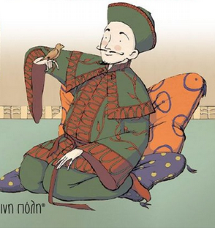
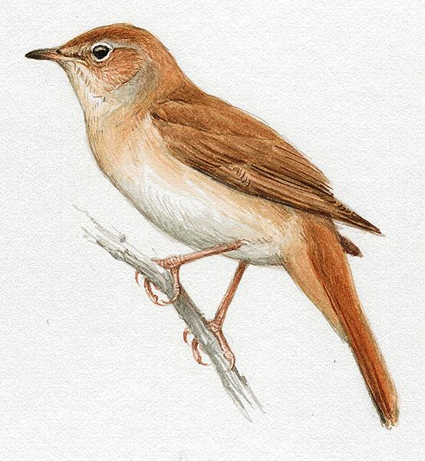
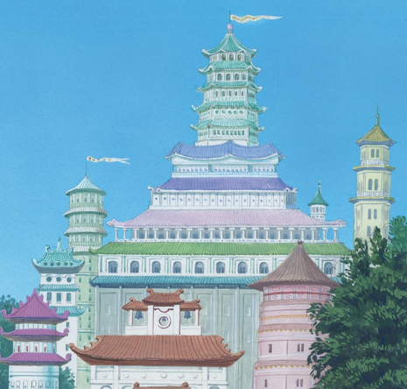
Προτεινόμενες δραστηριότητες
Ετοιμάζουμε κάρτες που απεικονίζουν κάποια από τα δομικά στοιχεία, π.χ. τον αυτοκράτορα, το παλάτι, το αηδόνι
Ρωτάμε τα παιδιά αν γνωρίζουν τα στοιχεία (καταγράφουμε τις απαντήσεις)
Τους ζητάμε να κάνουν προβλέψεις για το περιεχόμενο της ιστορίας
Ρωτάμε να σκεφτούν έναν τίτλο της ιστορίας και τον καταγράφουμε
Φωτογραφία web
Φωτογραφία web
Φωτογραφία web

Slide 26
Δ. Παιδί, Σώμα, Δημιουργία και Έκφραση - Δ.2 Τέχνες – Δ.2.1 Εικαστικές Τέχνες
ΠΜΑ γνώσεις
Να διακρίνουν τα μέσα που τους είναι χρήσιμα για τη σύνθεση μια εικαστικής δημιουργίας (i)
ΠΜΑ Δεξιότητες
Να χρησιμοποιούν τις δυνατότητες της ψηφιακής τεχνολογίας για την παραγωγή μιας ψηφιακής εικαστικής δημιουργίας (i)
Να περιγράφουν υλικά και μέσα που χρησιμοποιούν για τη διαδικασία για τη δημιουργία ενός έργου τέχνης (ii)
ΠΜΑ Στάσεις
Να συνεργάζονται για τη δημιουργία ενός καλλιτεχνήματος (i)
Να αποκτούν σταδιακά αυτοπεποίθηση στην προφορική παρουσίαση εικαστικών δημιουργιών (ii)

Slide 27
Προτεινόμενες δραστηριότητες
Τις προβλέψεις που έκαναν για την ιστορία τις ζωγραφίζουν σε ομάδες
Αναρτούμε στον πίνακα τις εργασίες των ομάδων και ξεκινάμε την αφήγηση του παραμυθιού

Slide 28
Α. Παιδί και Επικοινωνία
Α.1 Γλώσσα – Α.1.2 Γραπτή Επικοινωνία
ΠΜΑ γνώσεις
Να γνωρίζουν σημαντικούς συγγραφείς και ποιητές (παιδική λογοτεχνία και ποίηση)(i)
Να αναγνωρίζουν έννοιες και χαρακτηριστικά των έντυπων ή ψηφιακών κειμένων και βιβλίων (π.χ. τίτλος, συγγραφέας, εξώφυλλο, οπισθόφυλλο) (iii)
ΠΜΑ δεξιότητες
Να προβλέπουν το περιεχόμενο του κειμένου και να ζητούν διευκρινίσεις για σημεία που δεν κατανοούν(i)
Να αναλύουν τις ιστορίες και τα ποιήματα δημιουργώντας «εικόνες» και διατυπώνοντας κρίσεις για τους ήρωες και την πλοκή (i)
ΠΜΑ στάσεις
Να απολαμβάνουν την ανάγνωση βιβλίων και διαφορετικών γραπτών κειμένων (i)

Slide 29
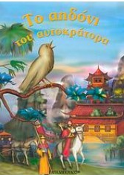



Προτεινόμενες δραστηριότητες
Στη συνέχεια «συστήνουμε» το βιβλίο στα παιδιά:
Δείχνουμε το εξώφυλλο
τον τίτλο
τον/τη συγγραφέα
τον/την εικονογράφο (όποτε αναγράφεται)
και τον εκδοτικό οίκο
Τα παιδιά συγκρίνουν τις δικές τους δημιουργίες και σχολιάζουν τις προβλέψεις τους

Slide 30
Εμπλεκόμενα πεδία κατά την ανάγνωση (σε δεύτερο χρόνο)
Α. Παιδί και Επικοινωνία – Α.1 Γλώσσα
B. Παιδί, Εαυτός και Κοινωνία-
Β.1 Προσωπική και Κοινωνικοσυναισθηματική Ανάπτυξη
Δ. Παιδί, Σώμα, Δημιουργία και Έκφραση-
Δ.2. Τέχνες (Μουσική, Θεατρική Τέχνη)

Slide 31
Επεξεργασία κατά την ανάγνωση (Σε δεύτερο χρόνο) Α. Παιδί και Επικοινωνία - Α.1 Γλώσσα
ΠΜΑ
Δεξιότητες και Στάσεις
Να προσαρμόζουν τους κώδικες επικοινωνίας στις απαιτήσεις της εκάστοτε κατάστασης και των κοινωνικοπολιτισμικών συνθηκών (ii)
Να κάνουν περιγραφές με λογική σειρά και συνέπεια (i)
Να υιοθετούν τους κανόνες/αρχές που διέπουν τη γλώσσα ως δομή και ως σύστημα επικοινωνίας (ii)

Slide 32
Προτεινόμενες δραστηριότητες (Τζιάνι Ροντάρι)
Κατά τη δεύτερη αφήγηση φροντίζουμε να δίνουμε λάθος δομικά στοιχεία του παραμυθιού, όπως ονόματα, πρόσωπα, τόπους κ.λπ.
Π.χ. Μια φορά κι έναν καιρό, σ’ ένα πανέμορφο ανάκτορο ζούσε ο αυτοκράτορας της Κίνας. Στον κήπο του ζούσε ένας…ελέφαντας!
Όχι, ένα αηδόνι ζούσε στον κήπο!
Α, ναι! Ένα αηδόνι που κελαηδούσε πολύ άσχημα!
Όχι, το αηδόνι κελαηδούσε υπέροχα…
Προμελετημένη και οργανωμένη ανατροπή του παραμυθιού για να δημιουργήσουμε ένα άλλο παραμύθι
Π.χ. το αηδόνι ζει σε ένα υπέροχο ανάκτορο και ο αυτοκράτορας είναι ένας καλόκαρδος ψαράς που ζει στον κήπο και το αηδόνι θέλει να τον πάρει μαζί του γιατί είναι ο καλύτερός του φίλος

Slide 33
Επεξεργασία κατά την ανάγνωση B. Παιδί, Εαυτός και Κοινωνία- Β.1 Προσωπική και Κοινωνικοσυναισθηματική Ανάπτυξη
ΠΜΑ Γνώσεις
Να διακρίνουν καταστάσεις που μπορεί να τους δημιουργούν θετικά και αρνητικά συναισθήματα (i)
Να αναγνωρίζουν θετικά και αρνητικά συναισθήματα (i)
Να αναγνωρίζουν κοινωνικές συμβάσεις που διέπουν την έκφραση συναισθημάτων (ii)

Slide 34
Επεξεργασία κατά την ανάγνωση
B. Παιδί, Εαυτός και Κοινωνία- Β.1 Προσωπική και Κοινωνικοσυναισθηματική Ανάπτυξη - Β.1.2 Συναισθηματική Επίγνωση
ΠΜΑ Δεξιότητες
και Στάσεις
Να εμπλουτίζουν τα εκφραστικά τους μέσα για την επικοινωνία των συναισθημάτων (ii)
Να περιγράφουν καταστάσεις που προκαλούν θετικά και αρνητικά συναισθήματα (i)
Να χρησιμοποιούν κατάλληλο λεξιλόγιο για να περιγράψουν τα συναισθήματα και να εξηγήσουν μια συναισθηματική κατάσταση (ii)
Να ταυτίζονται συναισθηματικά με πραγματικά ή φανταστικά πρόσωπο (iii)

Slide 35
Προτεινόμενες δραστηριότητες
Επισημαίνουμε τα συναισθήματα που «ακούγονται» στο παραμύθι
Αναπαριστούμε τα συναισθήματα με τα πρόσωπά μας
Τα αναγνωρίζουμε σε φατσούλες που έχουν δοθεί στα παιδιά και συζητάμε για ανάλογες εμπειρίες που τα έκαναν να αισθανθούν μ’ αυτόν τον τρόπο
Στη δεύτερη ανάγνωση και στο παιχνίδι ρόλων ενσωματώνουμε τη συναισθηματική φόρτιση των πρωταγωνιστών

Slide 36
Επεξεργασία κατά την ανάγνωση Δ. Παιδί, Σώμα, Δημιουργία και Έκφραση- Δ.2 Τέχνες
Δ.2.3 Μουσική Τέχνη
Να διακρίνουν ήχους από το περιβάλλον και να αναγνωρίζουν την πηγή από την οποία παράγονται (i)
Να συνεργάζονται και να συμβάλλουν σε μουσικές εκδηλώσεις της τάξης τους (iii)
Να σέβονται τα μουσικά όργανα και τη μουσική δημιουργία (ii)
Να αναγνωρίζουν τις δυνατότητες της φωνής τους (ii)
ΠΜΑ Γνώσεις, Δεξιότητες και Στάσεις
Να αναπαράγουν απλά ρυθμικά σχήματα με κίνηση ή με χτυπήματα (iii)
Να ονομάζουν και να κατηγοριοποιούν μουσικά όργανα (ii)
Να πειραματίζονται με τα μουσικά όργανα της τάξης τους (ii)
Να περιγράφουν διαφορετικούς ήχους (i)

Slide 37
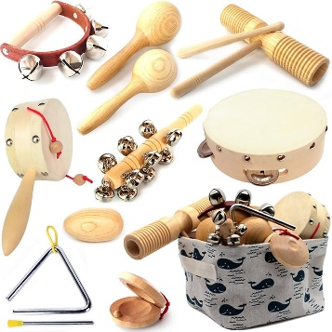
Προτεινόμενες δραστηριότητες
Μοιράζουμε στα παιδιά μουσικά όργανα σε ομάδες
Πειραματιζόμαστε και βρίσκουμε τους ήχους του παραμυθιού με τα όργανα ή με τη φωνή και το σώμα μας
Αναγνωρίζουμε τους ήχους των ζώων
Τους αντιστοιχούμε με την κατάλληλη εικόνα και τους ενσωματώνουμε κατά τη δεύτερη ανάγνωση του παραμυθιού, μαζί με τις ομάδες των οργάνων
Εικόνα web

Slide 38
Επεξεργασία κατά την ανάγνωση Δ. Παιδί, Σώμα, Δημιουργία και Έκφραση-Δ.2 Τέχνες
Δ.2.2 Θεατρική Τέχνη
ΠΜΑ Γνώσεις
Να προσδιορίζουν τον «χώρο» του δράματος και τον «χώρο» του θεατή (ii)
Να αναγνωρίζουν το σώμα και το πρόσωπο ως μέσα θεατρικής έκφρασης και επικοινωνίας (i)
Να προσδιορίζουν τον ρόλο ως ένα μέσο για να υποδυθούν έναν «άλλον» χαρακτήρα και να αλληλεπιδράσουν σε έναν «άλλο» χρόνο και χώρο (i)
Να συσχετίζουν την ανάπτυξη ενός ρόλου με την κατάλληλη χρήση της φωνής και της κίνησής τους (i)

Slide 39
Επεξεργασία κατά την ανάγνωση Δ. Παιδί, Σώμα, Δημιουργία και Έκφραση-Δ.2 Τέχνες
Δ.2.2 Θεατρική Τέχνη
ΠΜΑ Δεξιότητες
Να δομούν τα στοιχεία του ρόλου τους στο πλαίσιο ενός σεναρίου (i)
Να ανακαλύπτουν και να επεξεργάζονται τις δυνατότητες έκφρασης που τους δίνει το σώμα τους (i)
Να επεξεργάζονται και να επεκτείνουν τα γλωσσικά και εκφραστικά τους μέσα, ώστε να επικοινωνούν νοήματα στα πλαίσια θεατρικών δρώμενων και παιχνιδιών (i)
Να διακρίνουν τα κινησιολογικά όρια που θέτει το σώμα σε σχέση με τον χώρο και την ομάδα και να προσαρμόζουν την εκφραστική κίνηση (i)

Slide 40
Επεξεργασία κατά την ανάγνωση Δ. Παιδί, Σώμα, Δημιουργία και Έκφραση-Δ.2 Τέχνες
Δ.2.2 Θεατρική Τέχνη
Να υιοθετούν το θεατρικό παιχνίδι ως ένα μέσο για να εκφράσουν τη σκέψη, τη φαντασία και τα συναισθήματά τους (i)
Να συμπεριφέρονται ως καλοί θεατές σε ποικίλα θεατρικά δρώμενα (iii)
ΠΜΑ Στάσεις
Να συμμετέχουν στην ομάδα και να συντονίζουν την κίνηση και την έκφραση στο πλαίσιο του θεατρικού παιχνιδιού (i)
Να εκφράζονται συμμετέχοντας σε θεατρικά δρώμενα και παιχνίδια και να ισχυροποιούν τους δεσμούς τους με την ομάδα (ii)
Να βιώνουν πραγματικές ή φανταστικές καταστάσεις και να προσεγγίζουν την οπτική του «άλλου», μέσα από τους ρόλους που υποδύονται (ii)
Να απολαμβάνουν την εμπειρία συμμετοχής τους σε ποικίλες θεατρικές συμβάσεις (ii)

Slide 41
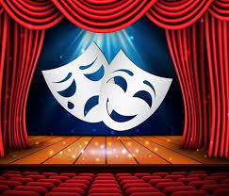
Προτεινόμενες δραστηριότητες
Συζητούμε, αναφέρουμε και καταγράφουμε τις συνθήκες παρακολούθησης μιας παράστασης
Διαχωρίζουμε τον χώρο του θεάτρου και του θεατή
Δραματοποιούμε το παραμύθι με παιχνίδι ρόλων, ενσωματώνοντας όλα τα παραπάνω στοιχεία και το παρουσιάζουμε ολοκληρωμένο
Εικόνα web

Slide 42
Εμπλεκόμενα Πεδία μετά την ανάγνωση
Α. Παιδί και Επικοινωνία – Α.1 Γλώσσα –
Α.1.1 Προφορική Επικοινωνία
Α. Παιδί και Επικοινωνία – Α.1 Γλώσσα –
Α.1.2 Γραπτή Επικοινωνία
B. Παιδί, Εαυτός και Κοινωνία-Β.2 Κοινωνικές Επιστήμες – Β.2.1 Ιστορία και Πολιτισμός
Γ. Παιδί και Θετικές Επιστήμες-Γ.3 Τεχνολογία Κατασκευών

Slide 43
Επεξεργασία μετά την ανάγνωση Α.1 Γλώσσα - Α.1.1 Προφορική Επικοινωνία
ΠΜΑ
Γνώσεις και Δεξιότητες
Να διατυπώνουν και να συνοψίζουν επιχειρήματα για την τεκμηρίωση απόψεων (i)
Να αναλύουν τις ιστορίες και τα ποιήματα δημιουργώντας «εικόνες» να διατυπώνοντας κρίσεις για τους ήρωες και την πλοκή (i)
Να παράγουν και να αναδιηγούνται κείμενα (i)
Να αναγνωρίζουν ποια στοιχεία προσδιορίζουν την ταυτότητα και τον ρόλο των ομιλητών, το θέμα και τις προθέσεις του μηνύματος/κειμένου, και το πλαίσιο της επικοινωνίας (ii)
Να κάνουν περιγραφές με λογική σειρά και συνέπεια (i)

Slide 44
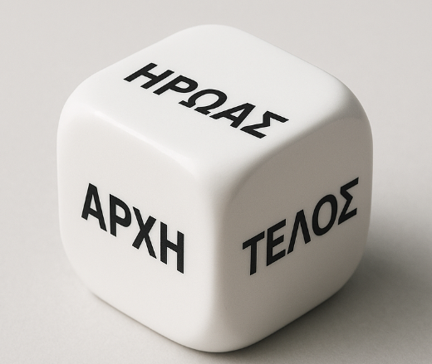
Προτεινόμενες δραστηριότητες
Ζητάμε από τα παιδιά να θυμηθούν την ιστορία χρησιμοποιώντας ένα ζάρι (το φτιάχνουμε) με ερωτήσεις που αντιστοιχούν σε δομικά στοιχεία.
ΗΡΩΑΣ: ποιος είναι ο ήρωας
ΑΡΧΗ: πώς ξεκινάει το παραμύθι
ΤΕΛΟΣ: πώς τελειώνει το παραμύθι
ΠΡΟΒΛΗΜΑ: ποιο ήταν το πρόβλημα
ΛΥΣΗ: ποια ήταν η λύση
ΓΕΓΟΝΟΤΑ: διηγούνται τα γεγονότα με τη σειρά
Εικόνα ChatGPT

Slide 45
Προτεινόμενες δραστηριότητες (Τζιάνι Ροντάρι)
Πείραμα Επινόησης
Δίνουμε στα παιδιά ορισμένες λέξεις για να επινοήσουν μια ιστορία. Οι πέντε έχουν σχέση με την ιστορία ενώ η έκτη σπάει τη σειρά και είναι άσχετη.
Π.χ. «αυτοκράτορας», «αηδόνι», «κήπος», «κελάηδισμα», «ανάκτορο» και μια άσχετη «σοκολάτες».
Τα παιδιά με τη βοήθειά μας, καλούνται, από την οπτική γωνιά μιας φανταστικής λογικής, να επινοήσουν μια ιστορία όπου, για παράδειγμα, ο αυτοκράτορας φέρνει το αηδόνι στο ανάκτορο κι επειδή το ταΐζει συνέχεια σοκολάτες εκείνο χάνει τη φωνή του.
Τι θα συνέβαινε αν…
Για να σχηματίσουμε την ερώτηση διαλέγουμε ένα πρόσωπο και ένα ρήμα για να μας δώσει την υπόθεση.
Π.χ. Τι θα συνέβαινε αν το ψεύτικο αηδόνι δεν χαλούσε; Τι θα συνέβαινε αν το αληθινό αηδόνι δεν εμφανιζόταν ποτέ στο ανάκτορο;

Slide 46
Επεξεργασία μετά την ανάγνωση Α.1 Γλώσσα - Α.1.2 Γραπτή επικοινωνία
ΠΜΑ Δεξιότητες
Να ερμηνεύουν πληροφορίες στα κείμενα με βάση τις δικές τους ιδέες και τα προσωπικά τους βιώματα (i)
Να εντοπίζουν ομοιότητες και διαφορές μεταξύ των γραπτών κειμένων, ως προς το περιεχόμενο (i)
Να συνδυάζουν τις γνώσεις τους για τις έννοιες και συμβάσεις των γραπτών κειμένων για να δημιουργούν τα δικά τους κείμενα και βιβλία (iii)

Slide 47
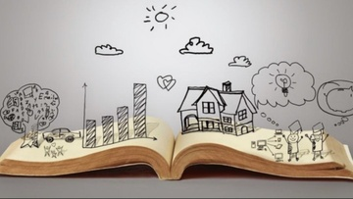
Προτεινόμενες δραστηριότητες
Διαβάζουμε το ίδιο παραμύθι σε άλλες εκδόσεις και συγκρίνουμε τις πληροφορίες που υπάρχουν.
Ακούμε έναν μύθο από τη λαϊκή παράδοση
«Το πουλί τ’ αηδόνι» από την Κέα
https://creators.spotify.com/pod/profile/-9911/episodes/ep-e2co3v3
Βρίσκουμε ομοιότητες και διαφορές με το παραμύθι του Άντερσεν
Το χωρίζουμε σε σκηνές
Τα παιδιά εικονογραφούν την κάθε σκηνή
Το κάνουμε ατομικό βιβλίο για την Παγκόσμια Ημέρα Παιδικού Βιβλίου, στις 2 Απριλίου.
Εικόνα web

Slide 48
Επεξεργασία μετά την ανάγνωση Β. Παιδί, Εαυτός και Κοινωνία - Β.2 Κοινωνικές Επιστήμες
Β.2.1 Ιστορία και Πολιτισμός
ΠΜΑ
Γνώσεις, Δεξιότητες και Στάσεις
Να διακρίνουν κοινά στοιχεία και διαφορές στα έθιμα, στις καθημερινές συνήθειες και στις παραδόσεις ατόμων που προέρχονται από διαφορετικά πολιτισμικά περιβάλλοντα (iii)
Να διακρίνουν εθνικά σύμβολα της Ελλάδας και άλλων χωρών (π.χ. τη σημαία, τον εθνικό ύμνο) (ii)
Να σέβονται την ιστορική, πολιτιστική και θρησκευτική κληρονομιά του τόπου μας και των άλλων λαών (iii)
Να συλλέγουν στοιχεία για γεγονότα, πρόσωπα και δεδομένα από το παρελθόν και να τα συνδέουν με το παρόν, αναπτύσσοντας μια αίσθηση χρονολόγησης (i)
Να επεξεργάζονται πληροφορίες για το παρελθόν, προκειμένου να μάθουν για την ιστορία του τόπου τους και άλλων λαών (ii)

Slide 49
Προτεινόμενες δραστηριότητες
Γνωρίζουμε τη χώρα και τη συγκρίνουμε με τη δική μας (χάρτης, σημαία, πληθυσμός, έκταση) (κλασικοί χάρτες, Google, Google maps)
Συγκρίνουμε τα πολιτισμικά στοιχεία της χώρας του παραμυθιού με τα αντίστοιχα δικά μας (ορόσημα, ρούχα, συνήθειες, σπίτια)
Συσχετίζουμε την κοινωνική διάρθρωση που παρουσιάζεται στο παραμύθι με τη δική μας πραγματικότητα και κάνουν παραλληλισμούς
π.χ. τότε είχαν αυτοκράτορα, εμείς είχαμε βασιλιά
Τώρα έχουν πρόεδρο, εμείς πρωθυπουργό, τοπικά έχουμε τον δήμαρχο
Σύγκριση των κτηρίων (παλαιών και νέων) και συμπεράσματα

Slide 50
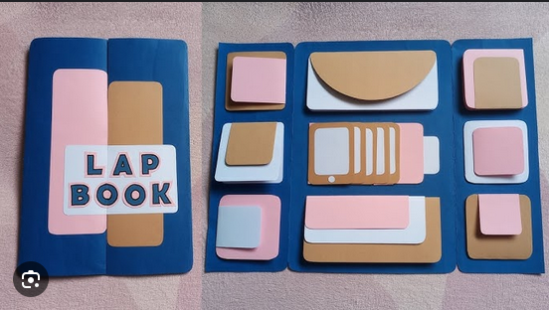
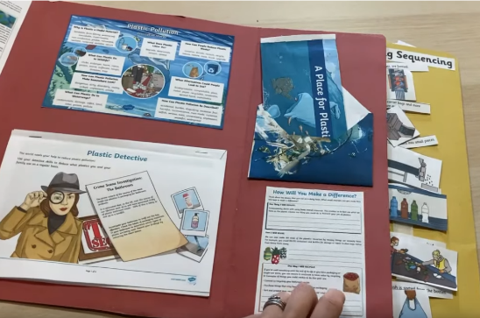
Προτεινόμενες δραστηριότητες
Μπορούμε να φτιάξουμε ένα lapbook για την κάθε χώρα που θα εμπεριέχει όλα τα παραπάνω στοιχεία
https://www.youtube.com/watch?v=BH0Scq89lM4
Δημιουργούμε ψηφιακό πίνακα ανακοινώσεων (padlet), έναν για την Ελλάδα και έναν για την Κίνα, και αναρτούμε όλα τα στοιχεία που έχουμε συλλέξει

Slide 51
Επεξεργασία μετά την ανάγνωση Γ. Παιδί και Θετικές Επιστήμες-Γ.3 Τεχνολογία Κατασκευών
ΠΜΑ
Γνώσεις και Δεξιότητες
Να πειραματίζονται και να χρησιμοποιούν αποτελεσματικά απλές μηχανές (γρανάζι, μοχλός) (iii)
Να αναγνωρίζουν απλά καθημερινά εργαλεία, εξοπλισμό και συσκευές εντός και εκτός της τάξης του νηπιαγωγείου (i)
Να συγκρίνουν τα σύγχρονα με τα παραδοσιακά εργαλεία με βάση τις ιδιότητες και την ευχρηστία τους, καθώς και τα αποτελέσματα από την πρακτική εφαρμογή τους σε απλά καθημερινά προβλήματα (i)
Να παρατηρούν και να περιγράφουν τα μέρη και τις βασικές λειτουργίες απλών μηχανών (γρανάζι) (ii)

Slide 52
Επεξεργασία μετά την ανάγνωση Γ. Παιδί και Θετικές Επιστήμες-Γ.3 Τεχνολογία Κατασκευών
ΠΜΑ Στάσεις
Να θέτουν ερωτήσεις σχετικά με τις μηχανές/συσκευές που επιτρέπεται να χρησιμοποιούν ή/και να συναρμολογούν μόνοι/-ες τους (ii)
Να συνειδητοποιούν τις αλλαγές που έχουν επιφέρει τα απλά καθημερινά εργαλεία και οι συσκευές στην καθημερινή ζωή (i)
Να αποκτούν σταδιακά θετικές στάσεις για την ταυτότητα και τον ρόλο των επιστημών στην ιστορία της ανθρωπότητας (ii)

Slide 53
Προτεινόμενες δραστηριότητες
Ρωτάμε τα παιδιά τι είναι τα γρανάζια. Δείχνουμε εικόνες, εξηγούμε. Ζητάμε από τα παιδιά να φέρουν κουρδιστά ή άλλα χειροκίνητα παιχνίδια, αν έχουν. Τα παιδιά παρατηρούν και εξηγούν τις διαφορές ή ομοιότητες (αν υπάρχουν) με τα μοντέρνα ηλεκτρονικά παιχνίδια ή/και τα ρομποτάκια.
Φέρνουμε κάποιον τεχνικό να μας εξηγήσει τη λειτουργία τους
Φτιάχνουμε ένα παιχνίδι χειροκίνητο

Slide 54
Προτάσεις για Επέκταση
Γνωρίζουμε την κινεζική γραφή και γλώσσα
Νανουρίσματα και τραγούδια για το αηδόνι
Σύγκριση πολιτισμικών στοιχείων της χώρας εκείνης της εποχής και της δικής μας αντίστοιχα
Φυσικό και δομημένο περιβάλλον των δύο χωρών (κήποι, λουλούδια)
Παλιά και καινούργια παιχνίδια

Slide 55
Προτεινόμενες δραστηριότητες επέκτασης:
🎶 Μουσική & Τέχνη
Συνεργασία με Ωδείο ή Μουσικό Σχολείο της περιοχής
Επίσκεψη μουσικού στο νηπιαγωγείο για να παίξει μελωδίες που μιμούνται ήχους της φύσης
Εργαστήριο κατασκευής απλών μουσικών οργάνων (π.χ. μαράκες, κουδουνάκια)
Συνεργασία με τοπική χορωδία
Μικρή συναυλία στο νηπιαγωγείο με τραγούδια εμπνευσμένα από πουλιά και τη φύση

Slide 56
Προτεινόμενες δραστηριότητες επέκτασης:
🌳 Φύση & Περιβάλλον
Συνεργασία με Φορείς Περιβάλλοντος (π.χ. Δασαρχείο, ΚΠΕ). Για την Αττική:
Επίσκεψη στο Πάρκο Τρίτση – Ορνιθολογική εταιρεία: https://ornithologiki.gr/el/enhmerwsh-ekpaideush
Επίσκεψη σε πάρκο ή δασάκι για παρατήρηση πουλιών και ακρόαση ήχων της φύσης
Πρόσκληση ορνιθολόγου να μιλήσει για τα αηδόνια και τα πουλιά της Ελλάδας
Συνεργασία με εθελοντές φιλοζωικών οργανώσεων, πχ. Επίσκεψη από την ή στην ΑΝΙΜΑ https://www.wild-anima.gr/ta-ekpaideftika-mas-programmata/
Δράση ευαισθητοποίησης για την προστασία πουλιών και ζώων στη γειτονιά μας

Slide 57
Προτεινόμενες δραστηριότητες Επέκτασης:
👑 Πολιτισμός & Παράδοση
Συνεργασία με Δημοτική Βιβλιοθήκη.
Για την Αττική: Εθνική Βιβλιοθήκη, Πάρκο Σταύρος Νιάρχος - αναζητούμε πουλιά στο πάρκο
Συνεργασία με καλλιτέχνες (ζωγράφους): Εργαστήριο ζωγραφικής: τα παιδιά δημιουργούν «τον κήπο του αυτοκράτορα» ή «το χρυσό κλουβί και το ελεύθερο αηδόνι»

Slide 58
Προτεινόμενες δραστηριότητες Επέκτασης:
🎼 Διαδραστική Μουσική Εμπειρία
Τα παιδιά ηχογραφούν ήχους της φύσης (κελάηδημα, νερό, φύλλα)
Μαθαίνουμε και αναγνωρίζουμε ήχους πουλιών. Διαθέσιμα αποθετήρια ήχων:
https://xeno-canto.org/
https://www.rspb.org.uk/birds-and-wildlife/identifying-birds/bird-song-identifier
https://www.nhm.ac.uk/discover/bird-song-identification-common-garden-birds.html
https://www.bird-sounds.net/northern-cardinal/?type1631
https://birdnet.cornell.edu/
Μετατρέπουν τους ήχους σε «μουσική σύνθεση» που μιμείται το τραγούδι του αηδονιού
Δημιουργούν μια «ψηφιακή συλλογή» με ήχους και εικόνες που παρουσιάζουν σε μικρή έκθεση στο νηπιαγωγείο.

Slide 59
Προτεινόμενες δραστηριότητες επέκτασης:
Επίσκεψη σε Μουσείο Φυσικής Ιστορίας
Μουσείο Φυσικής Ιστορίας / Οικολογικό Κέντρο (π.χ. Μουσείο Γουλανδρή)
Παρατήρηση εκθεμάτων πτηνών και συζήτηση για τα
χαρακτηριστικά τους.
Ζωγραφίζουμε τα πτηνά που είδαμε
Υλικό από μουσεία για δραστηριότητες στο νηπιαγωγείο:
https://www.nhm.ac.uk/schools/teaching-resources/key-stage-1/habitats-and-food-chains.html
https://www.nhm.ac.uk/discover/craft.html
https://www.nhm.ac.uk/discover/how-to-make-and-use-a-nature-journal-to-record-your-wildlife-obs.html
https://www.nhm.ac.uk/discover/how-to-make-a-bird-nesting-box.html
https://www.rspb.org.uk/birds-and-wildlife/nightingale

Slide 60
Προτεινόμενες δραστηριότητες επέκτασης:
Ψηφιακό Μουσείο Φυσικής Ιστορίας
https://virtualtour.gnhm.gr/en/
https://naturalhistory.si.edu/visit/virtual-tour

Slide 61
Προτεινόμενη βιβλιογραφία για παιδιά
Το διαφορετικό αηδόνι – Παρασκευή Σαμαρά
Το αηδόνι με τις δυο πατρίδες – Δόξα Κωτσαλίδου
Το αηδόνι και η μελωδία της αγάπης – Αντώνης Λαμπρινίδης
Η Μελίνα και το παράφωνο αηδόνι – Στέφανος Δορμπαράκης
Ο κούκος…αηδόνι – Βεατρίκη Κάντζολα – Σαμπατάκου
Το αηδόνι και το τριαντάφυλλο – Όσκαρ Ουάιλντ
Ο βασιλιάς και τ’ αηδόνι – Ζωή Βαλάση

Slide 62
Βιβλιογραφία
Appleyard, J.A., S.J., (2017). Η διαμόρφωση του αναγνώστη: Η λογοτεχνική εμπειρία από την παιδική ηλικία έως την ενηλικίωση. Επιμ. Κ.Δ. Μαλαφάντης, μτφρ. Κ. Δεσποινιάδης, Αθήνα: Gutenberg.
Δορμπαράκης, Γ., & Πριμικύρη, Σ. (2022). Παιχνίδια Φιλαναγνωσίας στην Πρωτοβάθμια Εκπαίδευση. Culture-Journal of Culture in Tourism, Art & Education, 2(5).
Μαλαφάντης, Κ. Δ. (2011). Το παραμύθι στην εκπαίδευση: Ψυχοπαιδαγωγική διάσταση και αξιοποίηση. Αθήνα: Διάδραση.
Μαλαφάντης, Κ. Δ. (2021). Η αφήγηση του παραμυθιού ως μέσο ανάπτυξης της δημιουργικότητας του παιδιού. MusEd: Μουσείο–Σχολείο–Εκπαίδευση, 2(1).
Μπέτελχαϊμ, Μ. (1995). Η γοητεία των παραμυθιών - Μια ψυχαναλυτική προσέγγιση. Αθήνα: Γλάρος.
Παπαδάτος, Γ. (2009). Παιδικό βιβλίο και φιλαναγνωσία. Θεωρητικές αναφορές και προσεγγίσεις – Δραστηριότητες. Αθήνα: Πατάκης.
Πεντέρη, Ε., Χλαπάνα, Ε., Μέλλιου, Κ., Φιλιππίδη, Α., & Μαρινάτου, Θ. (2022). Πρόγραμμα Σπουδών Για την Προσχολική Εκπαίδευση – Διευρυμένη Εκδοχή (2η Έκδοση, 2022 ΙΕΠ).
Πεντέρη, Ε., Χλαπάνα, Ε., Μέλλιου, Κ., Φιλιππίδη, Α., & Μαρινάτου, Θ. (2022). Οδηγός νηπιαγωγού - Υποστηρικτικό υλικό. Πυξίδα: Θεωρητικό και Μεθοδολογικό Πλαίσιο-Πρακτικές Εφαρμογές και Διδακτικοί Σχεδιασμοί.

Slide 63
Χρήσιμοι Σύνδεσμοι
Θεσμικό πλαίσιο: https://www.iep.edu.gr/thesmiko-plaisio-4/
Λογοτεχνικά έργα σε ψηφιακή μορφή για το Νηπιαγωγείο: https://www.iep.edu.gr/logotechnika-erga/?e-filter-a6f1f34-category=nipiagogeio
Υλικό: https://www.iep.edu.gr/yliko_logotechnikou-vivliou/
Εφαρμογή για κινητές συσκευές με τα λογοτεχνικά έργα σε ψηφιακή & ακουστική μορφή: https://evivlio.gov.gr/

Slide 64

Σκέψεις - Προτάσεις
https://padlet.com/s_papageorgiou/padlet-8ggoqtohq8rtxg1r

Slide 65
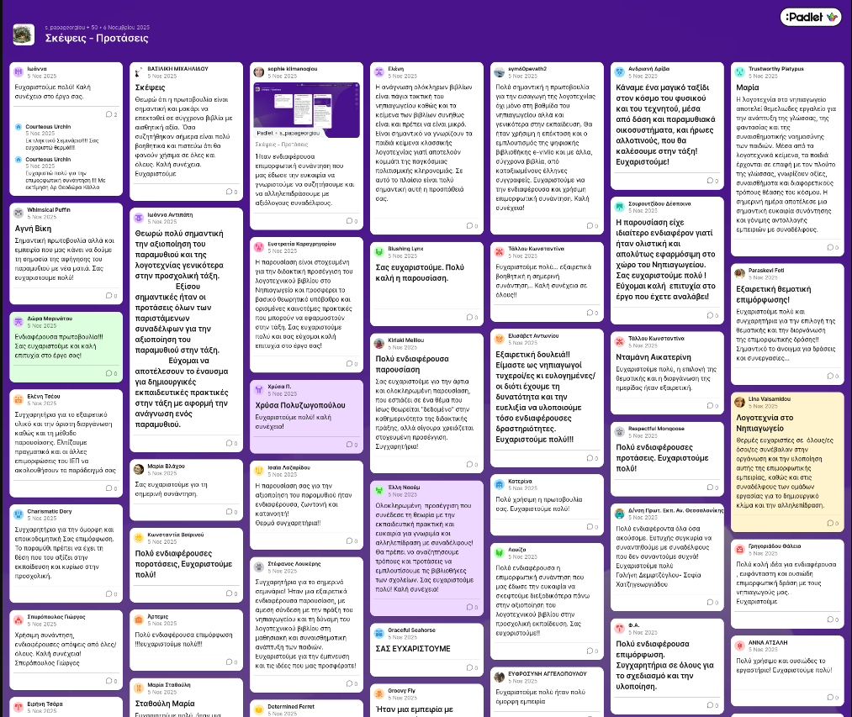

Slide 66


Σας ευχαριστούμε για την προσοχή σας

